Slide 1
2 молодша
група
“ ЗАЙКА “

Slide 2
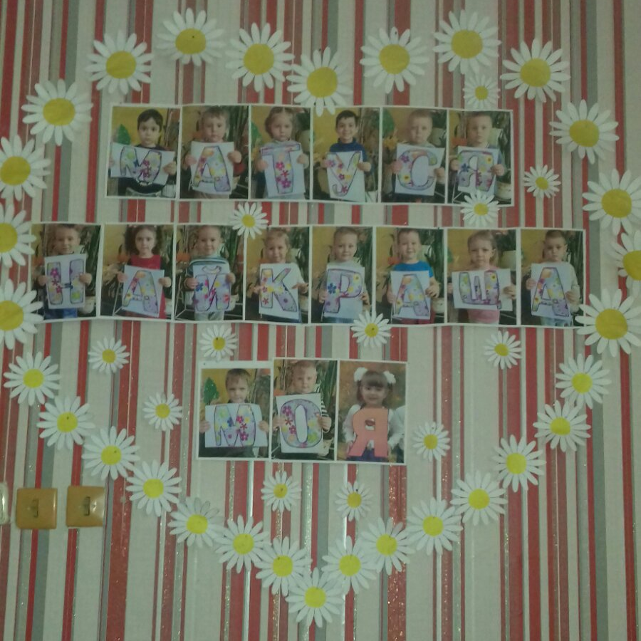
Вас вітає група
“ ЗАЙКА “

Slide 3
МИ
Зайка
завзяті
артистичні
ймовірні
комунікативні
активні

Slide 4
Свою любов, ніжність,
турботу,тепло своїх сердець
дітям віддають:
Вихователь
Волобуєва Антоніна
Петрівна
Помічник вихователя
Онікієннко Ірина Михайлівна

Slide 5
Наше кредо:
Забезпечити умови для того,
щоб дошкільне дитинство для кожної дитини було радісним, змістовним, щасливим, цікавим,
запам’яталось на довгі роки
першими відкриттями,
зворушливими і
добрими переживаннями.

Slide 6
Девіз вихователя
Ставитись до батьків:
До нетерплячих – терпеливо,
До сором’язливих – турботливо,
До розгніваних – доброзичливо,
До образливих – особливо тактовно,
До грубих – витримано,
До вимогливих – делікатно.
І до всіх, до всіх разом –
уважно.

Slide 7
Наші заняття
Ознайомлення із соціумом;
ознайомлення з природним довкіллям;
здоров’я та фізичний розвиток;
конструювання /театральна мозаїка
розвиток мовлення та культура
мовленнєвого спілкування;
музичний калейдоскоп;
дитина в сенсорно-пізнавальному просторі /сенсорний розвиток і математика/
літературна скринька;
образотворча майстерня
(ліплення /аплікація, малювання).

Slide 8
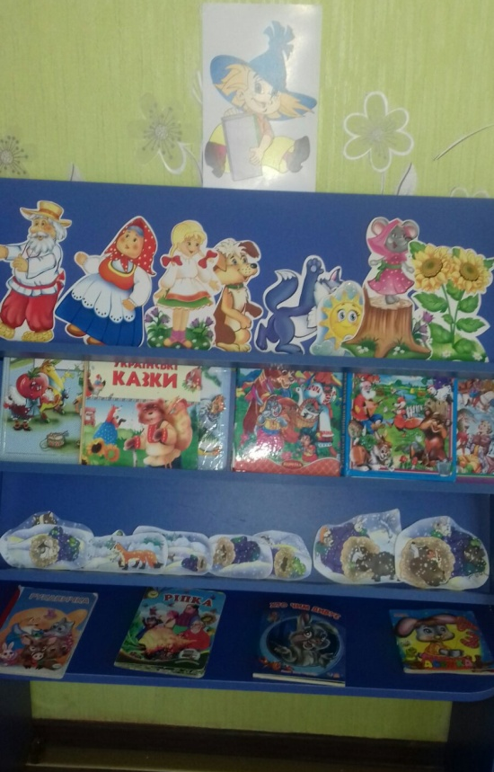
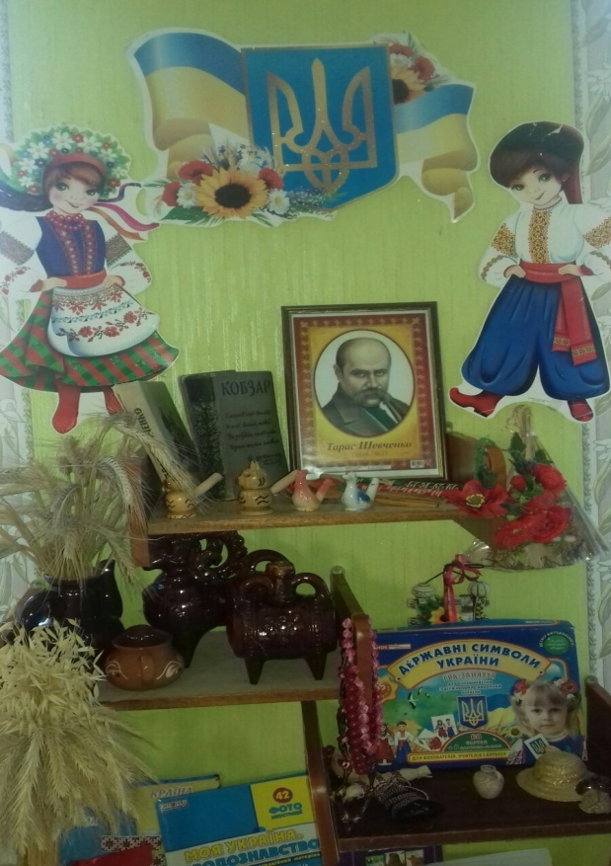
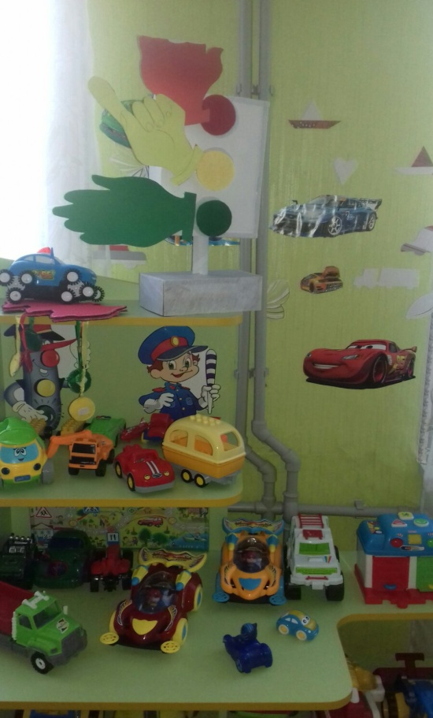
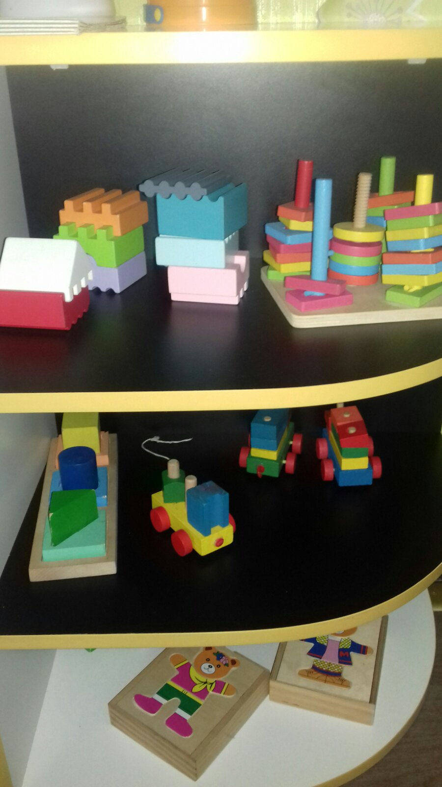
Наша група

Slide 9
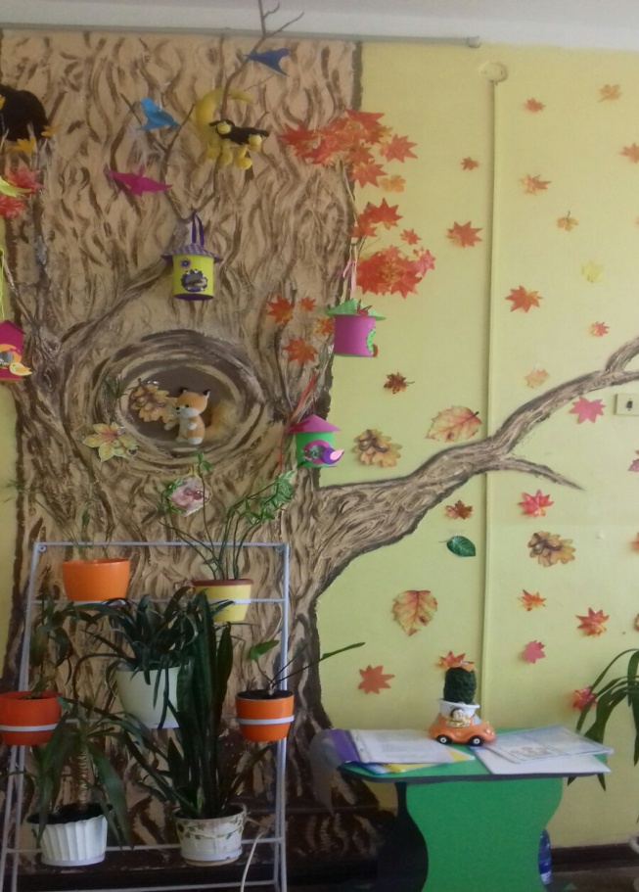
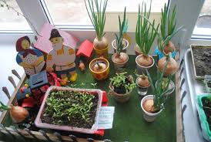
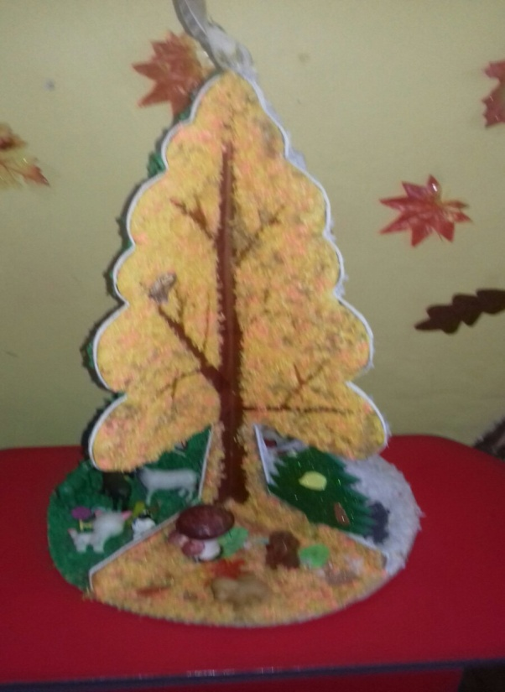
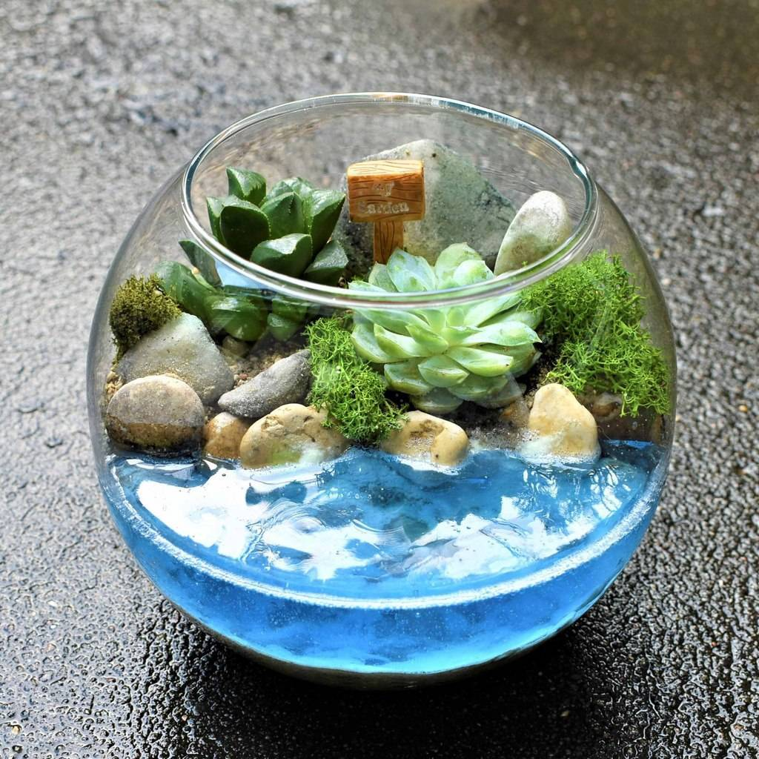
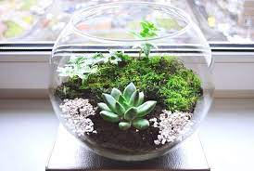
Куточок природи

Slide 10
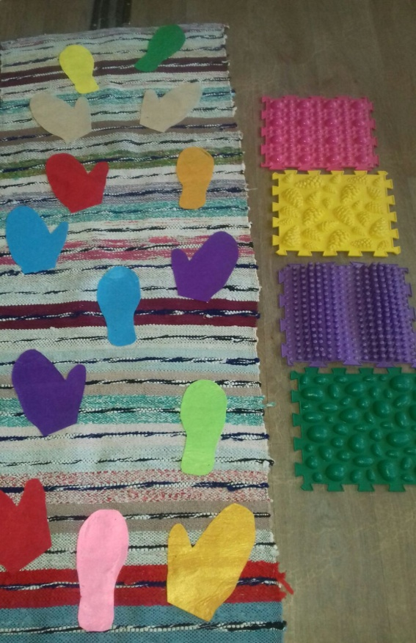
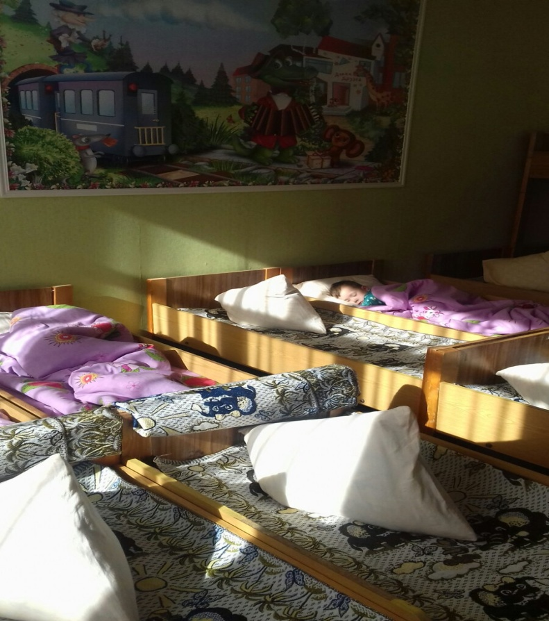
Наша спальня

Slide 11
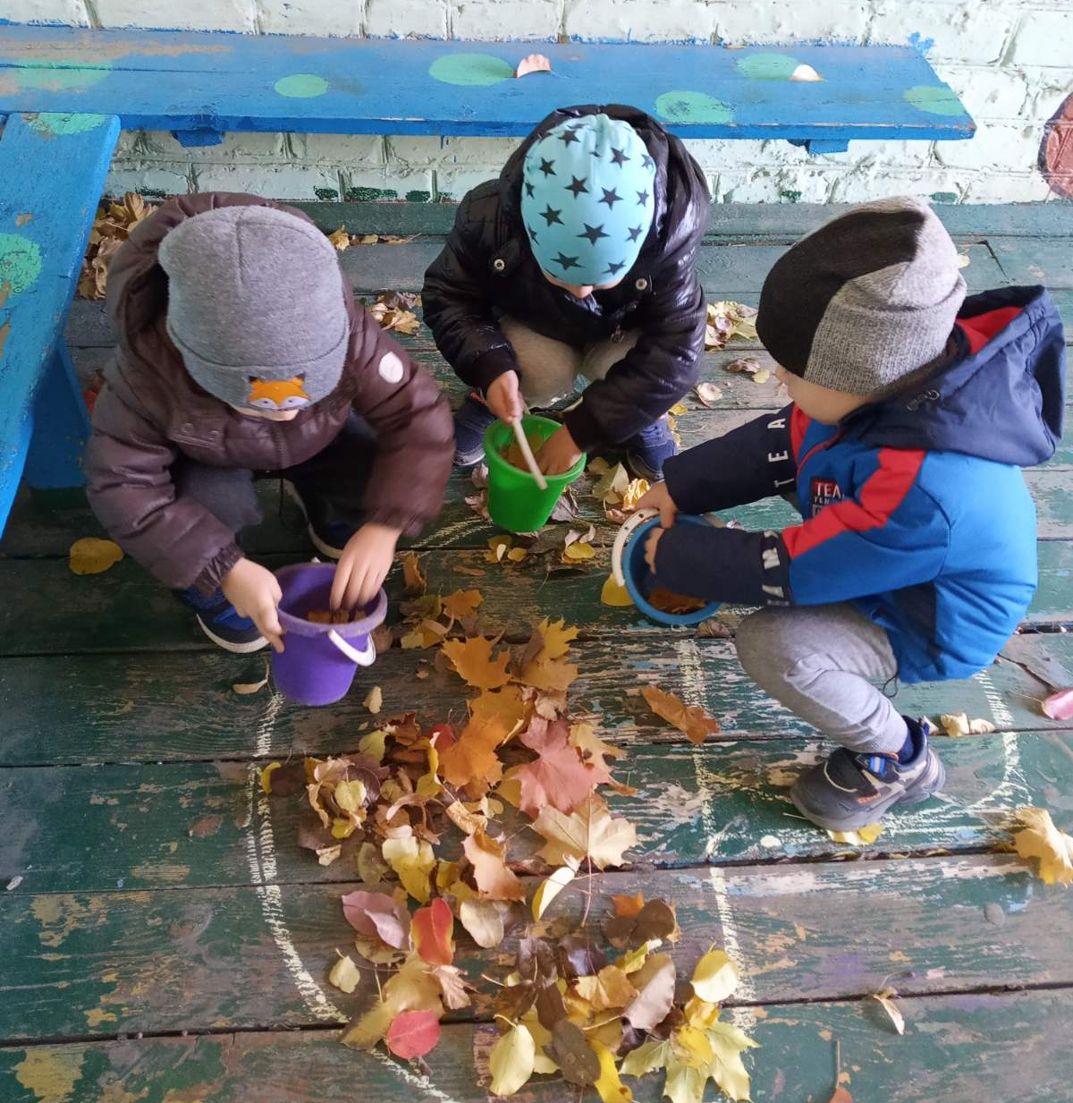
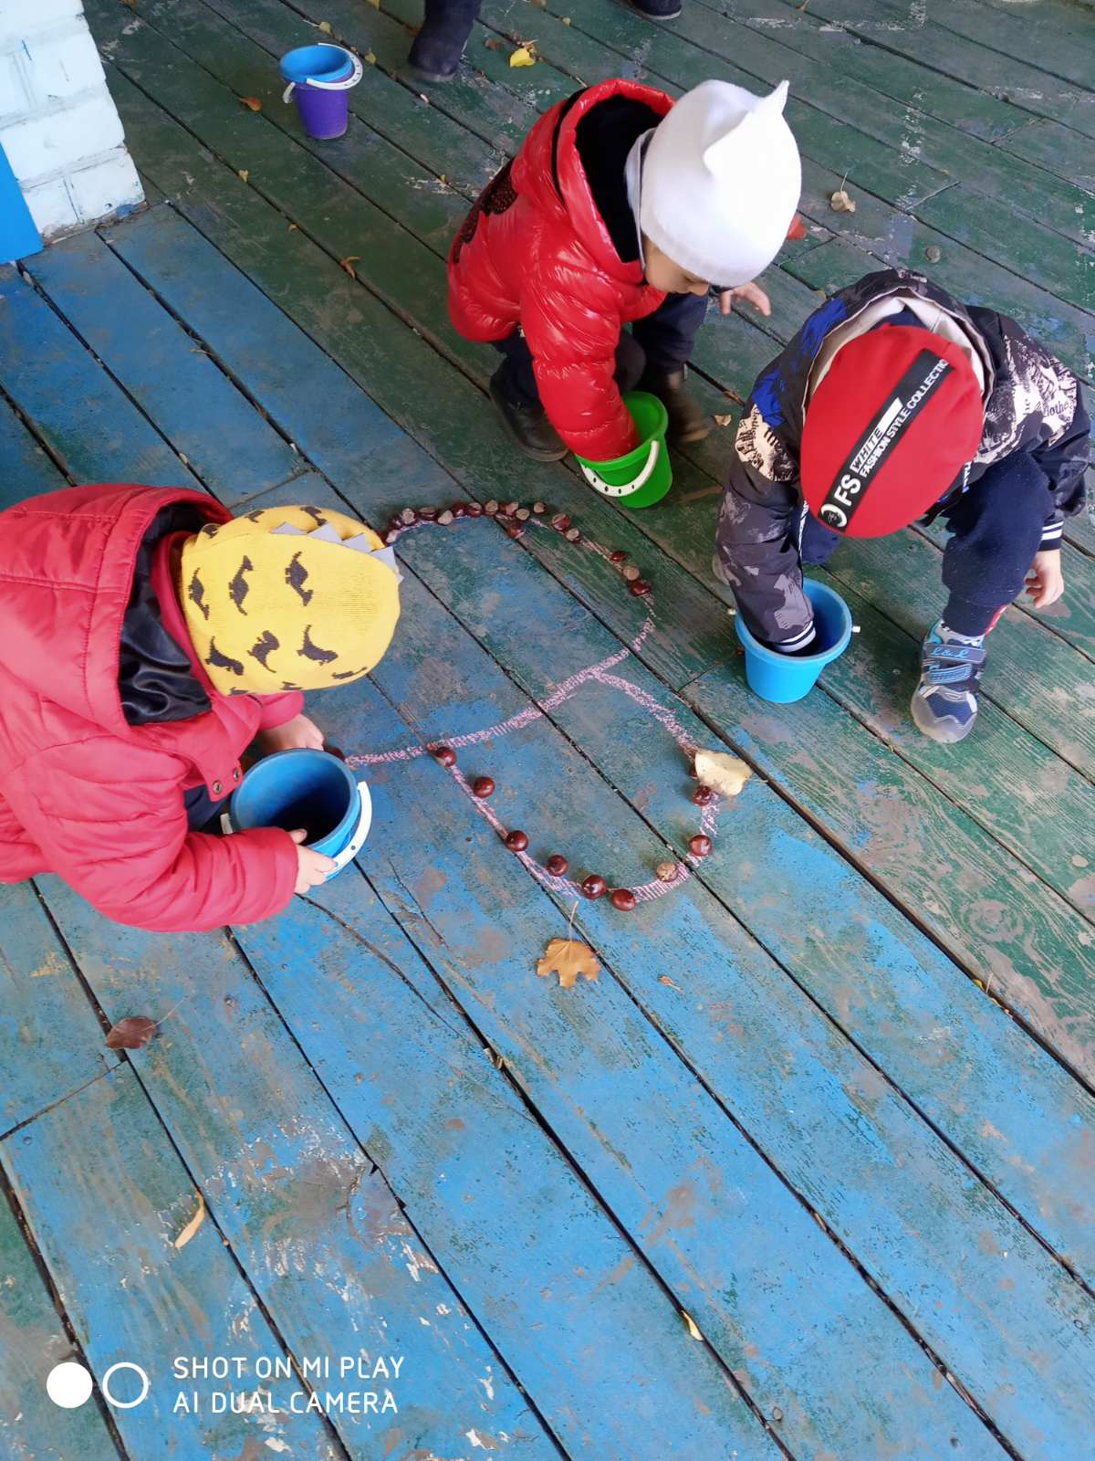
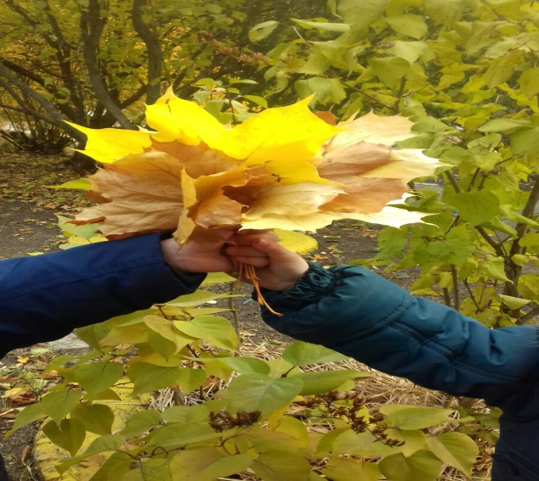
На прогулянці

Slide 12
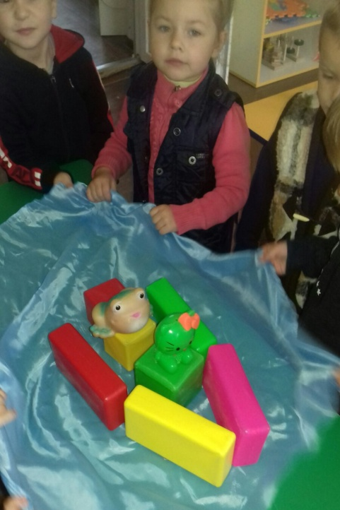
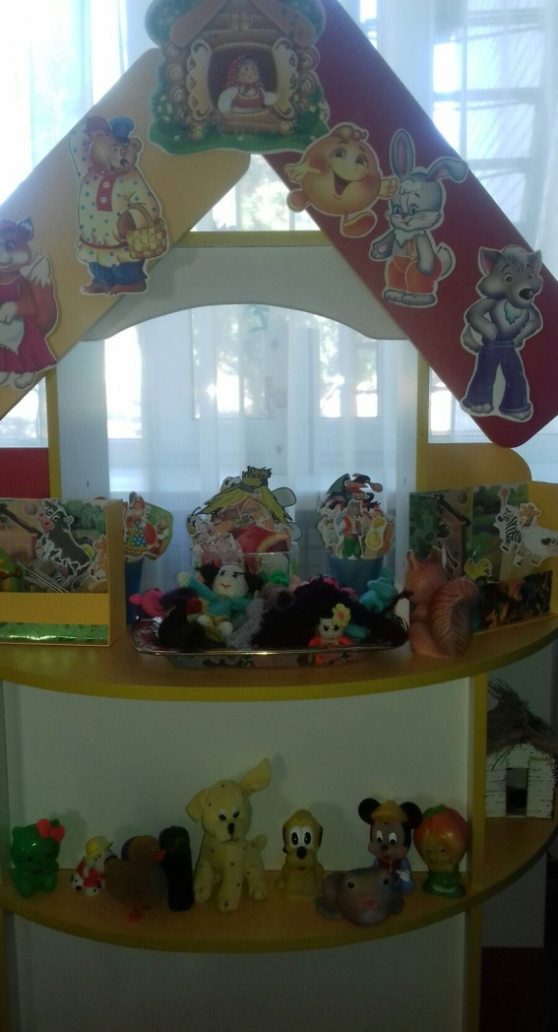
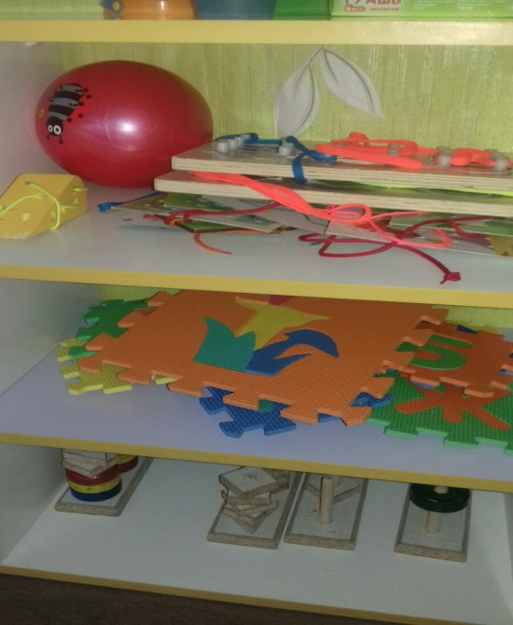
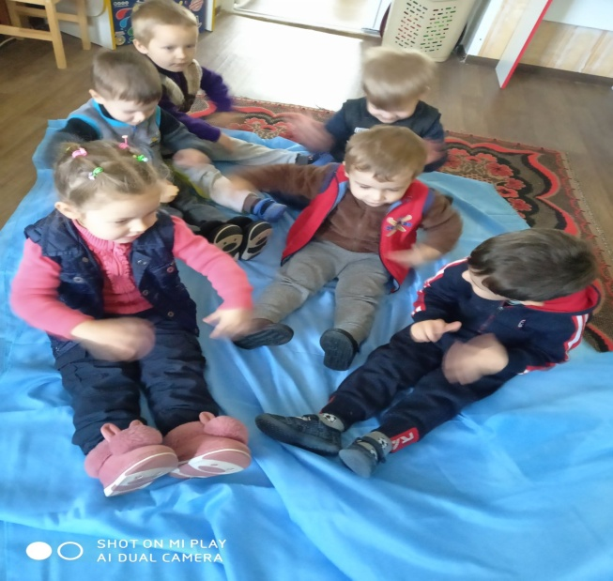
Без гри немає і не може бути повноцінного дитячого розвитку В.О.Сухомлинський

Slide 13
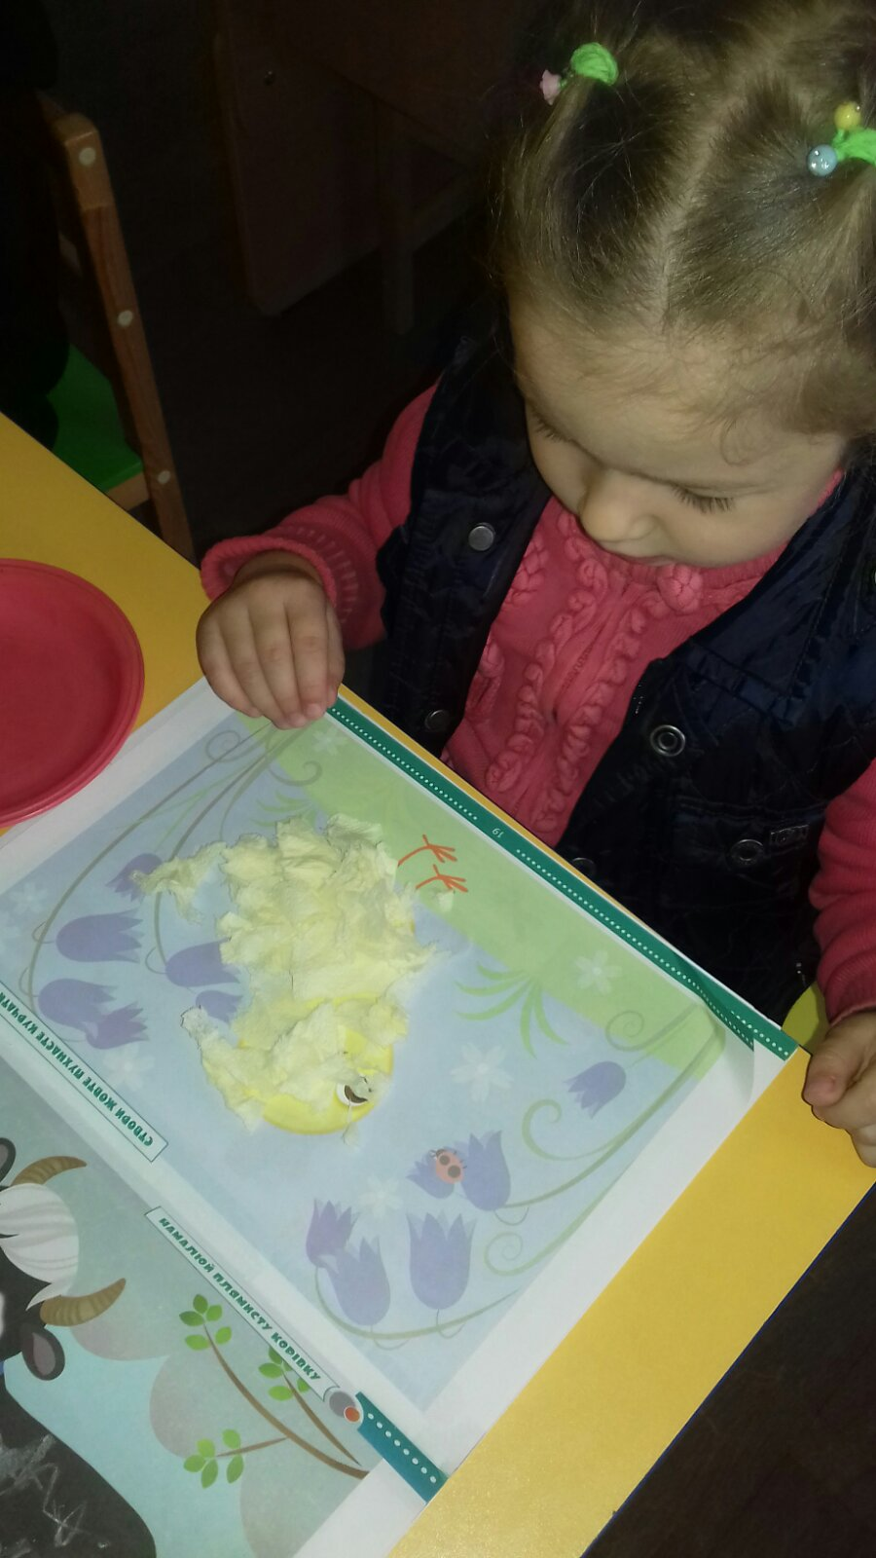
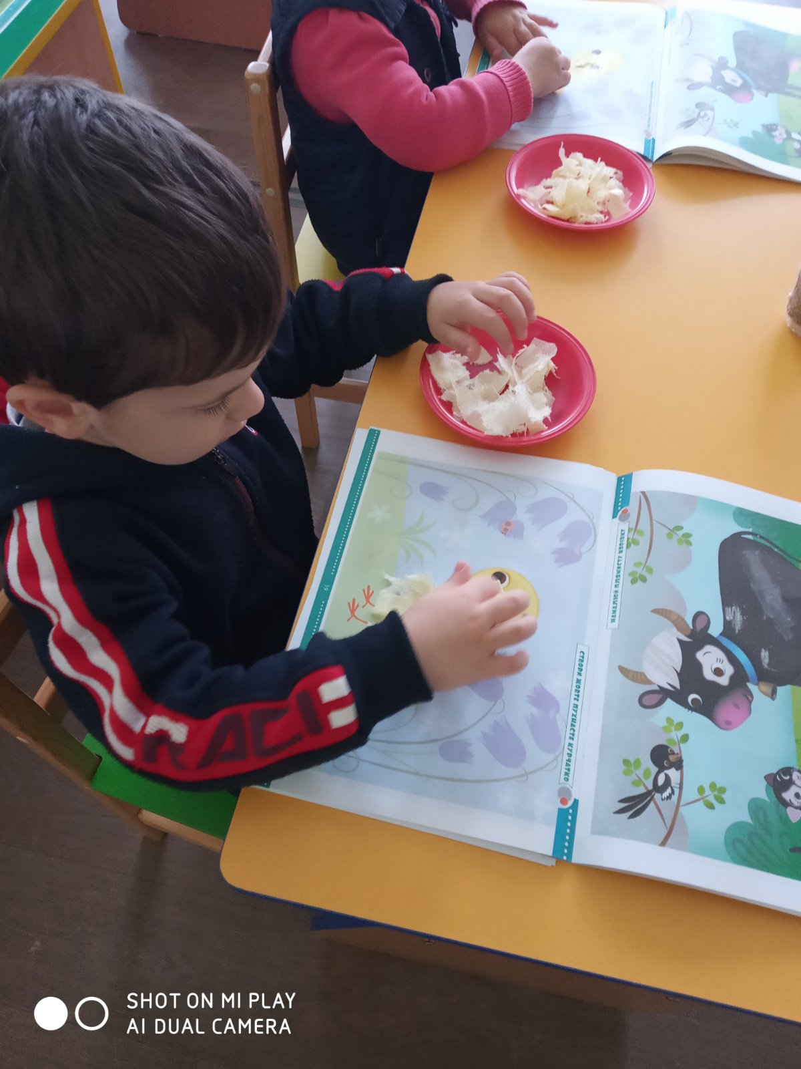
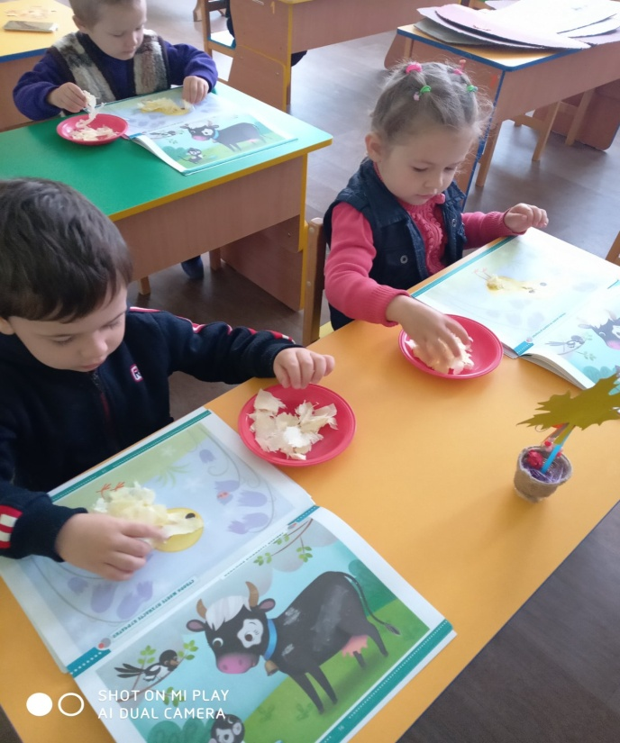
Дуже любимо пізнавати
щось нове,цікаве…

Slide 14
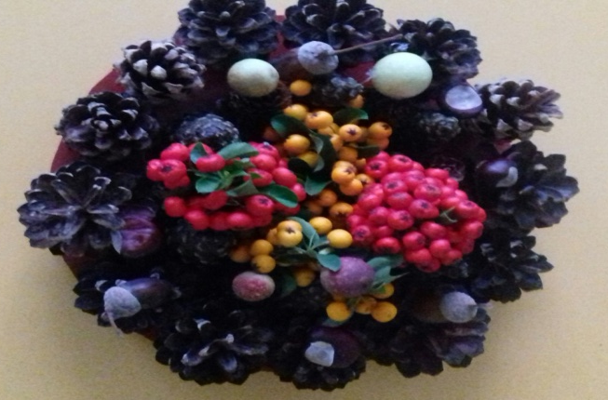
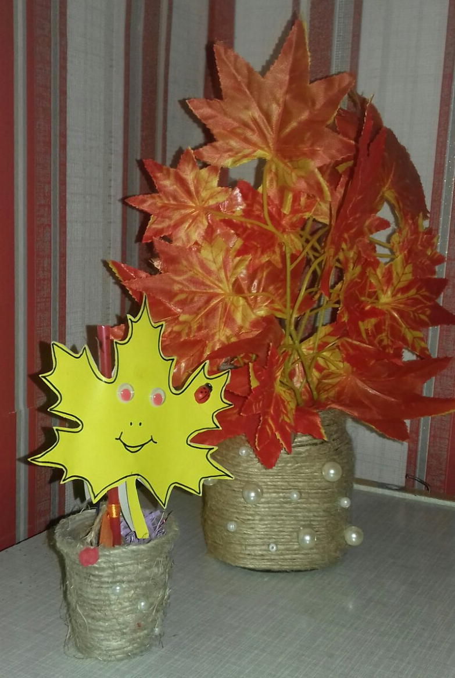
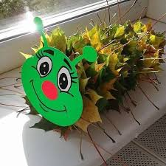
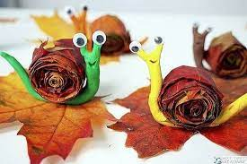
Участь батьків у житті
групи

Slide 15
Ми будемо дуже раді
бачити Вашу дитину
у нашій групі.
Отож часу Ви
не гайте –
В нашу групу завітайте!

Slide 16
Дякуємо
за увагу!

